Slide 1
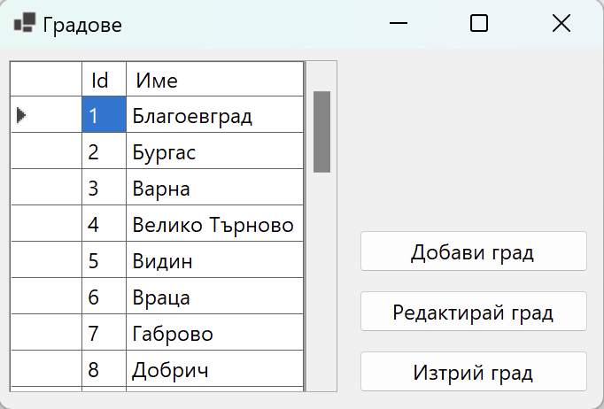

CRUD с Entity Framework Core и Windows Forms
Добавяне, редактиране и изтриване на данни от таблица
Проект "Отворено учебно съдържание по програмиране и ИТ", СофтУни Фондация
Курс "Информационни системи"
https://github.com/BG-IT-Edu
Софтуерни и хардуерни науки

Slide 2
Съдържание
​CRUD операции ​с Entity Framework Core
CRUD
Добавяне, редактиране и изтриване на данни
​Модални форми в Windows Forms
CRUD с модални форми
Извикване и закачане на модални форми
​Примерно приложение: Списък с градове
2
Notes:
2

Slide 3
CRUD операции с Entity Framework Core
CRUD
Добавяне, редактиране и изтриване на данни
Notes:
3

Slide 4
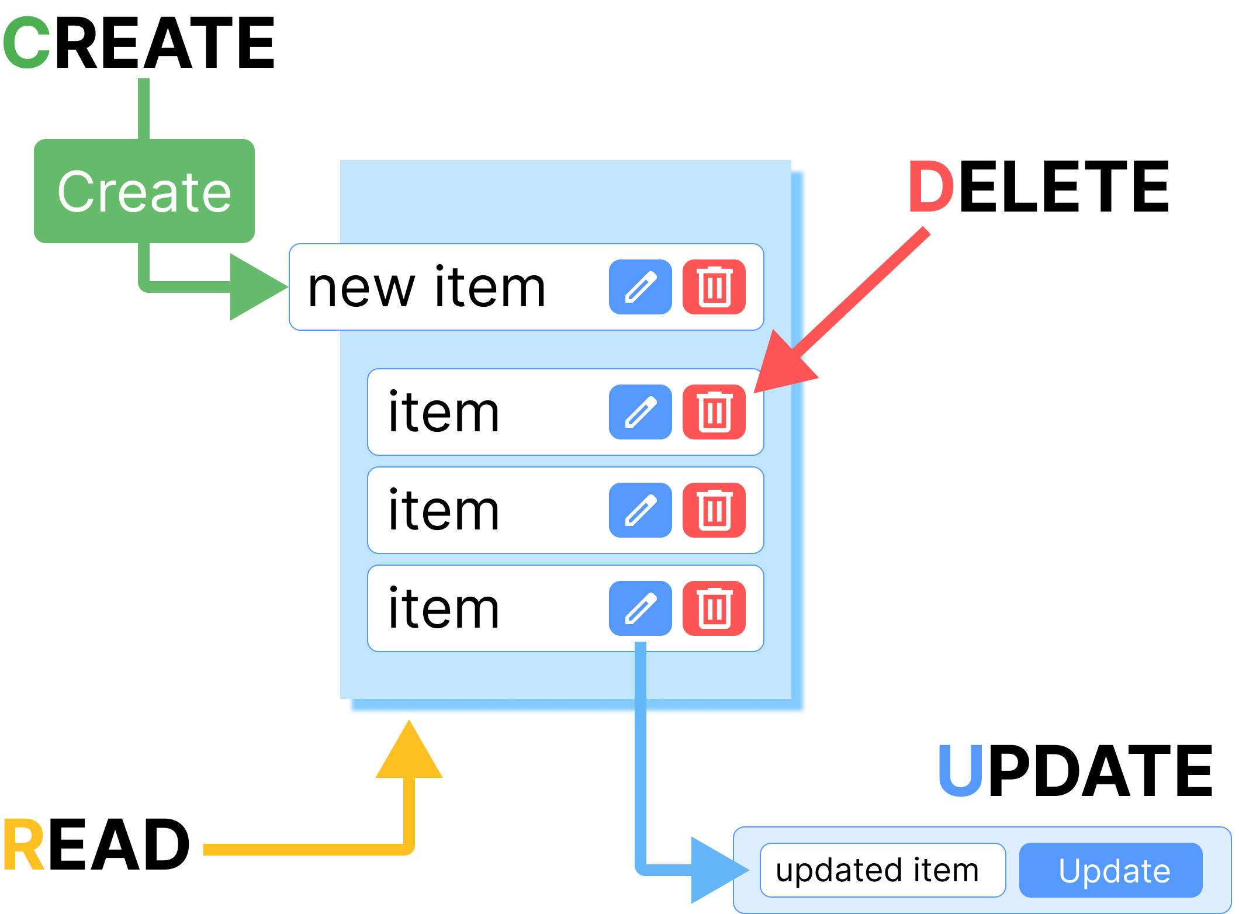
Какво е CRUD?
Create (Създаване)
Read (Четене)
Update (Актуализиране)
Delete (Изтриване)

Slide 5
Добавяне на данни
За създаване на нов ред в БД, използваме DbSet.Add(…):
public static void CreateNewProject()
{
using (var dbContext = new SoftUniContext())
{
var project = new Project()
{
Name = "Our Newest Project",
StartDate = new DateTime(2021, 1, 1),
};
dbContext.Projects.Add(project);
dbContext.SaveChanges();
}
}
Създаваме нов Project обект
Добавяме обекта към DbSet
Изпълняване на SQL заявка

Slide 6
Редактиране на данни
DbContext позволява модифициране на обекти и тяхното запазване в БД
Зареждаме обект, модифицираме го и извикваме SaveChanges()
DbContext автоматично проследява всички промени на обекти
public static string UpdateFirstEmployee()
{
using (var dbContext = new SoftUniContext())
{
Employee employee = dbContext.Employees.FirstOrDefault();
if (employee != null)
{
employee.FirstName = "Alex";
dbContext.SaveChanges();
return employee.FirstName;
}
return "";
}
}
SELECT на първия запис подред
Изпълняване на SQL UPDATE

Slide 7
Изтриване на данни
Изтриването се извършва от Remove() на указана колекция от обекти
Методът SaveChanges() изпълнява действието за изтриване в БД
public static string DeleteFirstProject()
{
using (var dbContext = new SoftUniContext())
{
Project project = dbContext.Projects.FirstOrDefault();
var entitiesWithProject = dbContext.EmployeesProjects
.Where(x => x.ProjectId == project.ProjectId).ToList();
dbContext.EmployeesProjects.RemoveRange(entitiesWithProject);
dbContext.Projects.Remove(project);
dbContext.SaveChanges();
return project.Name;
}
}
Изтриваме обекти от EmployeesProjects с дадено ProjectId
Маркираме обекта за изтриване при следващото записване
Изпълняваме SQL DELETE

Slide 8

Модални форми в Windows Forms
Извикване и манипулиране на данни
Notes:
8

Slide 9
Модални и немодални форми
Модална форма
При показване прави неактивни всички останали форми
Позволява достъп единствено след някакво действие и затварянето ѝ
Немодална форма
Може да бъде използвана едновременно с други форми
Не блокира действието на другите компоненти

Slide 10
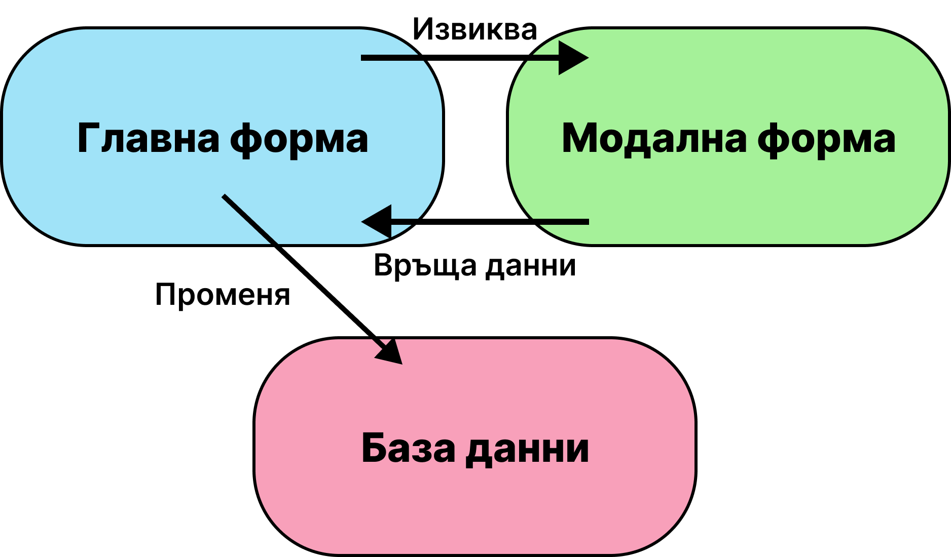
Как да работим с модални форми?
Добра практика е модалните форми да се ползват за:
Визуализация на данни
Въвеждане и редактиране на данни
Избягвайте да слагате бизнес логика в модалните форми!
Съберете данните от потребителя и ги обработете в извикващата форма (главната форма на приложението)

Slide 11
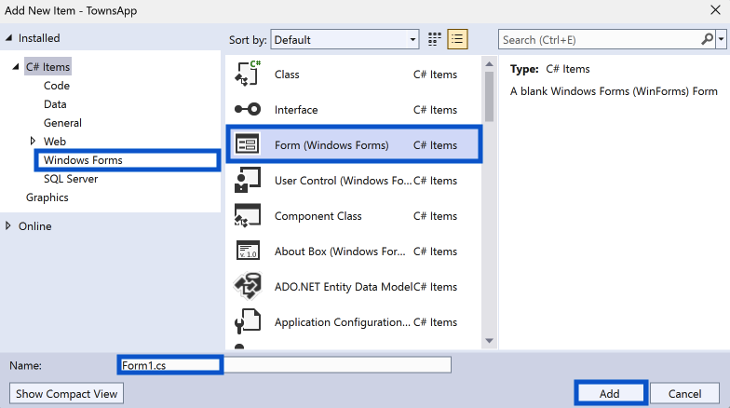
Създаване на модална форма
Добавяме нов файл с десен бутон върху проекта → [Add New Item]
Избираме от менюто със шаблони Windows Forms → Form (Windows Forms)
Задаваме подходящо име и натискаме [Add]

Slide 12
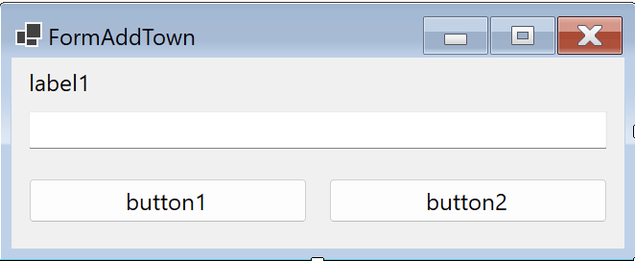
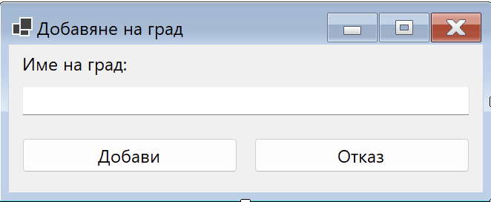
Модална форма – пример
Добавяме полета за въвеждане на данни
Например полета за добавяне на нов град
Променяме заглавията и имената

Slide 13
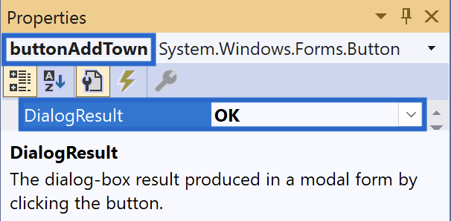
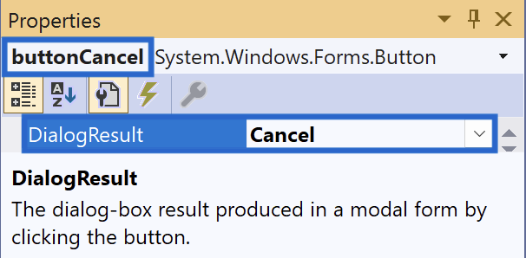
Модална форма – връщане на резултат
Задаваме подходящ Dialog Result за [OK] и [Cancel] бутоните
В кода на модалната форма добавяме публични свойства, което връща въведените в нея данни
В случая връщаме въведеното име на град:
DialogResult връща резултат при затваряне на формата към извикващата форма
public string TownName => this.textBoxTownName.Text;

Slide 14
Извикване на модална форма – пример
Извикваме модалната форма при натискане на даден бутон:
private void buttonAddTown_Click(object sender, EventArgs e)
{
var formAddTown = new FormAddTown();
if (formAddTown.ShowDialog() == DialogResult.OK)
{
var newTownName = formAddTown.TownName;
// Обработваме въведените от потребителя данни
// (в случая това е въведеното име на град)
}
// Ако е натиснат [Cancel], нищо не се случва
}

Slide 15
Примерно CRUD приложение
Редактиране на таблица с градове
Notes:
15

Slide 16
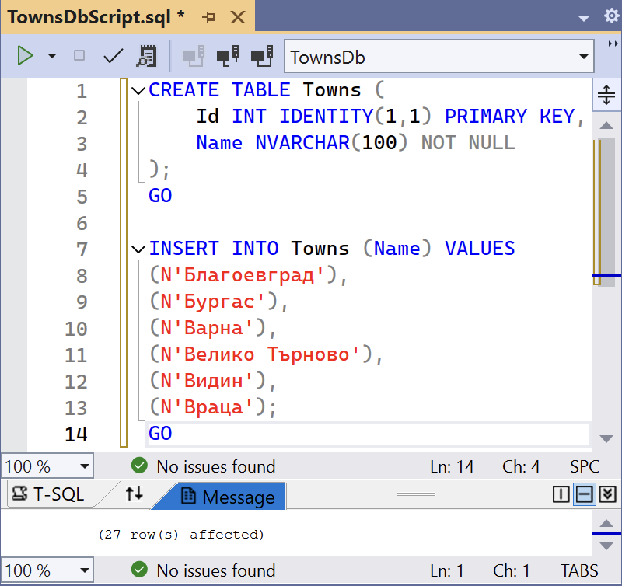
Създаване на базата данни
Създаваме базата данни:
Свързваме се със SQL Server и попълваме името на новата база данни - "TownsDb”
Изпълняваме дадения SQL скрипт, за да попълним таблиците и редовете

Slide 17
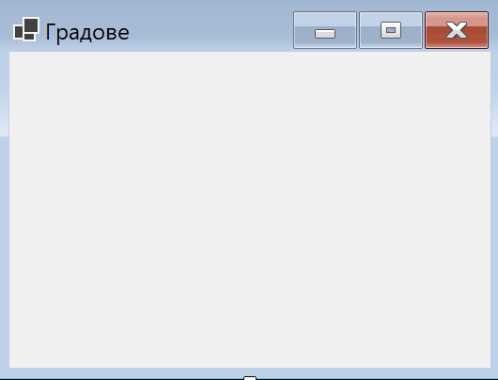
Създаване на WinForms приложение
Създаваме проекта точно както в упражнението от предишния урок:
Създаваме нов WinForms проект и задаваме подходящо име, например "TownsApp"

Slide 18
Инсталиране на EF Core пакети и Scaffold
Инсталираме нужните EF Core пакети:
Създаваме EF Core модели по базата данни (scaffold):
Install-Package Microsoft.EntityFrameworkCore.Tools
Install-Package Microsoft.EntityFrameworkCore.SqlServer
Scaffold-DbContext -Connection "Server=(localdb)\MSSQLLocalDB;Database=TownsDb;Integrated Security=True;" -Provider Microsoft.EntityFrameworkCore.SqlServer -OutputDir Data/Models

Slide 19
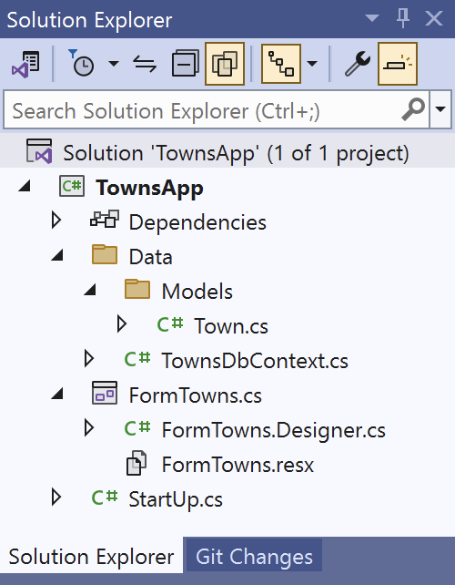
Свързване към базата данни
Билдваме проекта с [Ctrl + Shift + B]
Вече имаме генерирани C# класове, които съответстват на базата данни:
Town.cs
TownsDbContext.cs

Slide 20
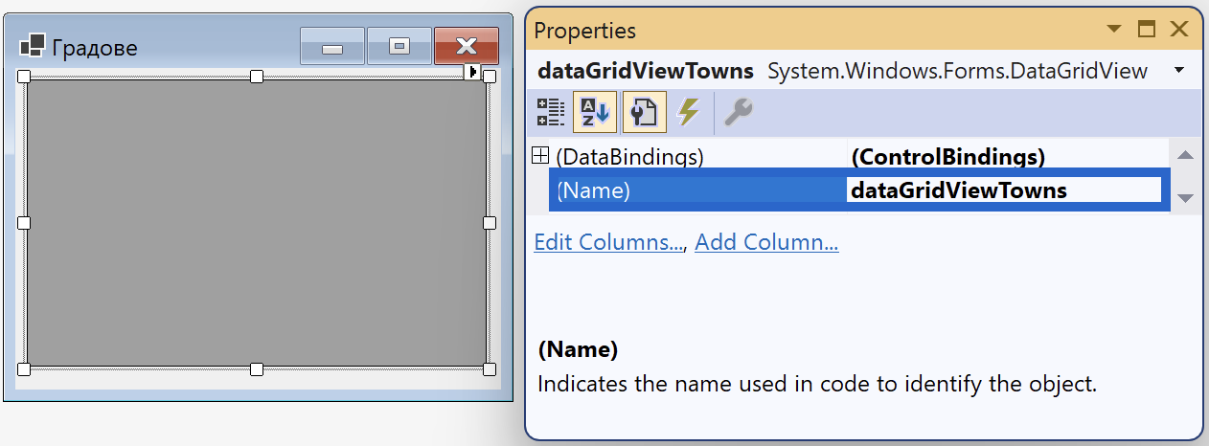
Добавяме контрола за таблични данни
Добавяме DataGridView контролата във формата
Променяме ѝ името

Slide 21
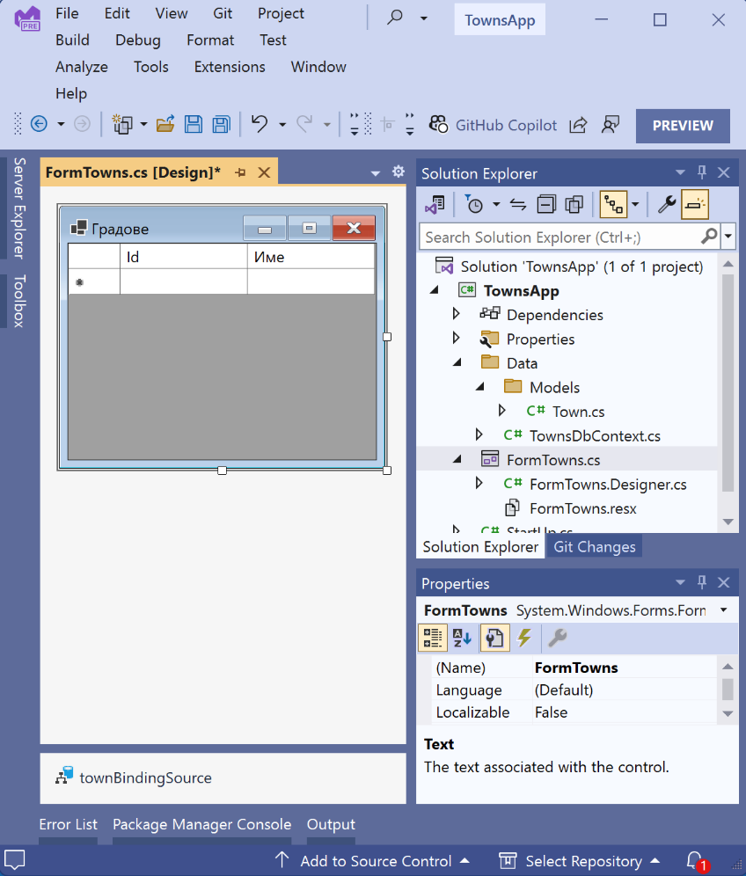
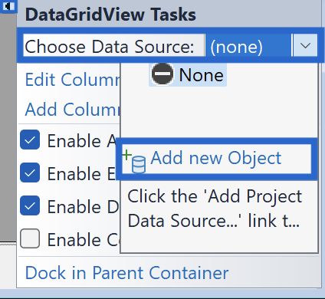
Свързване на DataGridView с Data Source
Добавяме Data Source: [Add new Object] → Towns
Вече имаме създаден Binding Source: townBindingSource

Slide 22
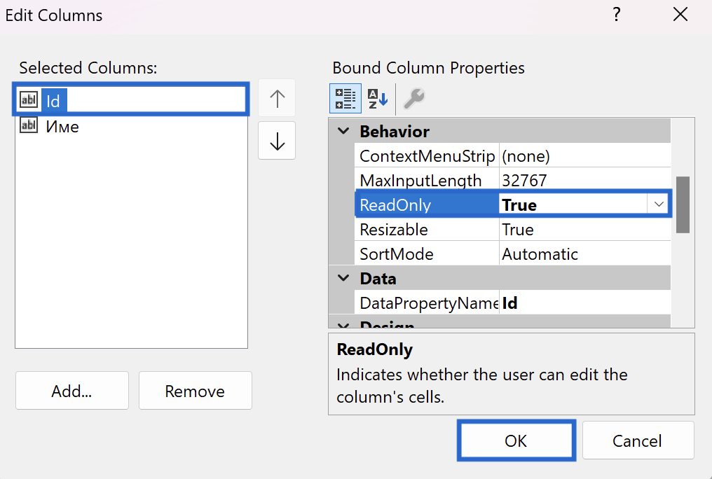
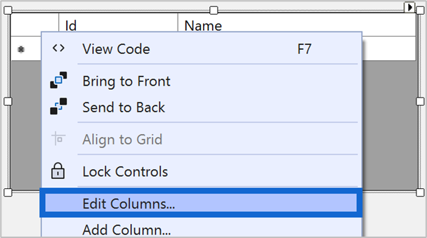
Забраняване на редактиране на колона
Забраняваме редактирането на колоната Id (ReadOnly = True)

Slide 23
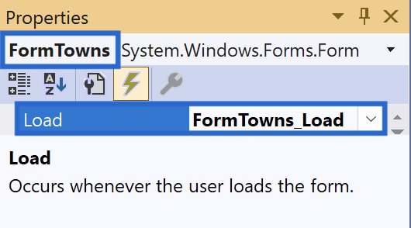
Зареждане на данни от БД (1)
Добавяме метод-обработчик на формата при събитието Load
Зареждаме градовете от БД
private List<Town> LoadTownsFromDb()
{
using (var db = new TownsDbContext())
{
return db.Towns.ToList();
}
}

Slide 24
Зареждане на данни от БД (2)
Задаваме данните към DataSource на DataGridView контролата
Зареждаме данните при зареждане на формата
private void ReloadTowns()
{
var towns = LoadTownsFromDb();
this.townBindingSource.DataSource = towns;
}
private void FormTowns_Load(object sender, EventArgs e)
{
ReloadTowns();
}

Slide 25
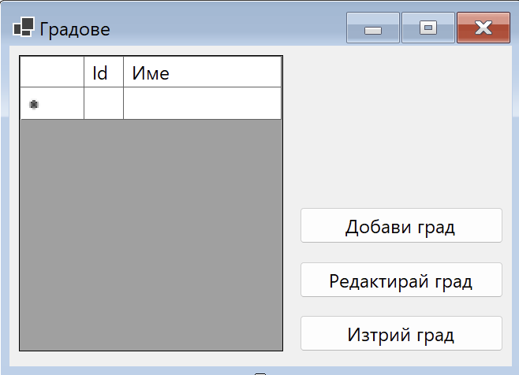
Добавяне на бутони
Добавяме три бутона
Добави град
Редактирай град
Изтрий град
Променяме заглавията и имената
button1 → buttonAddTown
button2 → buttonEditTown
button3 → buttonDeleteTown

Slide 26
Допълнителни настройки на формата
Задаваме следните свойства на формата:
StartPosition - CenterScreen
Задаваме следните свойства на таблицата:
Anchor - Top, Bottom, Left
BorderStyle - Fixed3D
Задаваме следните свойства на бутоните:
Anchor - Top, Right

Slide 27
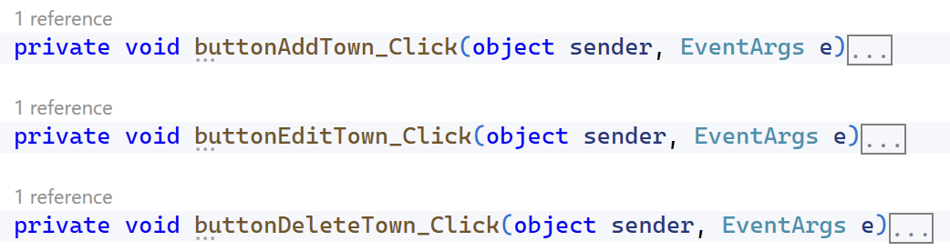
Добавяне на методи-обработчици
Добавяме методи-обработчици на бутоните
buttonAddTown_Click
buttonEditTown_Click
buttonDeleteTown_Click

Slide 28
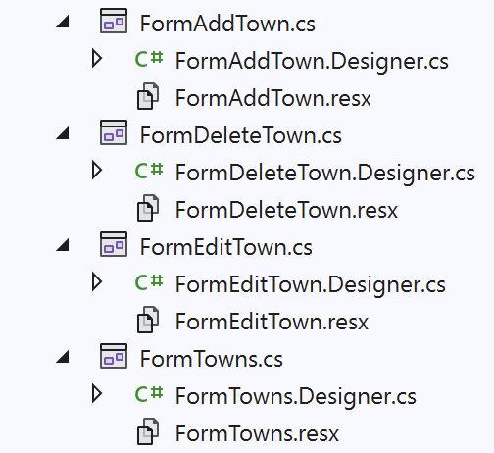
Създаване на модални форми
Добавяме три нови форми:
FormAddTown
FormEditTown
FormDeleteTown
Това са модални форми, които само въвеждат данни, но не извършват операции върху БД
В БД промените ги прави главната (извикващата) форма

Slide 29
Модална форма за добавяне на град (1)
Добавяме контроли за създаване на нов град
Променяме заглавията и имената

Slide 30
Модална форма за добавяне на град (2)
Задаваме подходящ DialogResult на [OK] и [Cancel] бутоните
В кода на формата добавяме публично свойство, което връща въведения текст
public string TownName => this.textBoxTownName.Text;

Slide 31
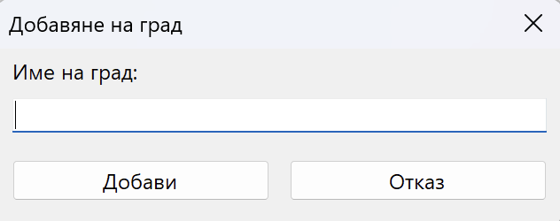
Допълнителни настройки на формата
Задаваме следните свойства на формата:
StartPosition - CenterParent
FormBorderStyle - FixedDialog
MaximizeBox - False
MinimizeBox - False

Slide 32
Извикване на форма за добавяне на град
В метода-обработчик на бутона в главната форма извикваме модалната форма при [OK] добавяме новия град в БД:
private void buttonAddTown_Click(object sender, EventArgs e)
{
var formAddTown = new FormAddTown();
if (formAddTown.ShowDialog() == DialogResult.OK)
{
var newTownName = formAddTown.TownName;
AddNewTown(newTownName);
ReloadTowns();
}
}

Slide 33
Добавяне на нов град в базата данни
private void AddNewTown(string townName)
{
using (var dbContext = new TownsDbContext())
{
var newTown = new Town();
newTown.Name = townName;
dbContext.Towns.Add(newTown);
dbContext.SaveChanges();
}
}

Slide 34
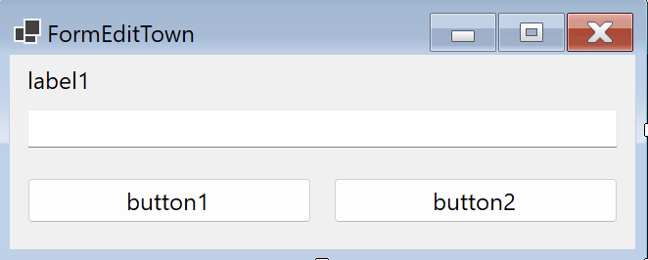
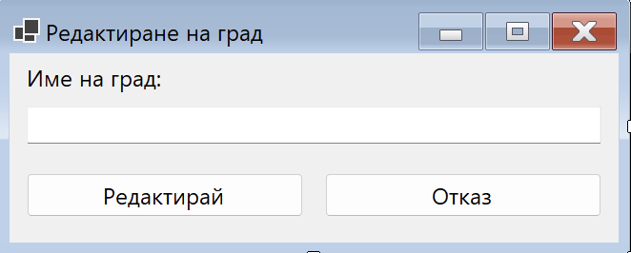
Модална форма за редактиране на град (1)
Добавяме контроли за редактиране на съществуващ град
Променяме заглавията и имената

Slide 35
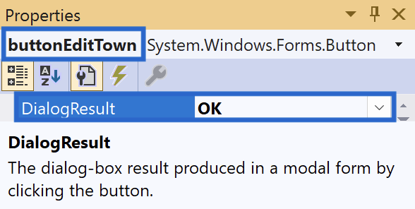
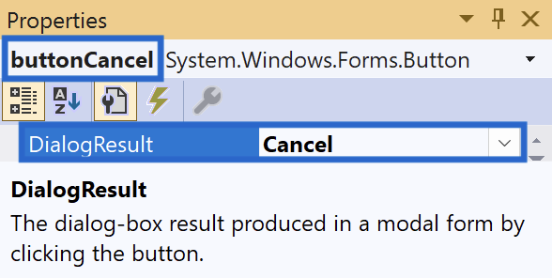
Модална форма за редактиране на град (2)
Задаваме подходящ Dialog Result на бутоните
В конструктора на формата подаваме името на избрания град за редактиране
В кода на формата добавяме публично свойство, което връща въведения текст
public FormEditTown(string townName)
{
InitializeComponent();
this.textBoxTownName.Text = townName;
}
public string TownName => this.textBoxTownName.Text;

Slide 36
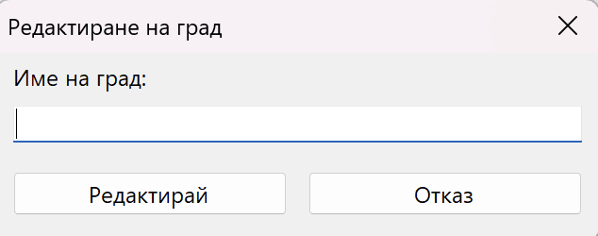
Допълнителни настройки на формата
Задаваме следните свойства на формата:
StartPosition - CenterParent
FormBorderStyle - FixedDialog
MaximizeBox - False
MinimizeBox - False

Slide 37
Извикване на форма за редактиране на град
Извикваме формата за редактиране на град и при [OK] променяме в БД:
private void buttonEditTown_Click(object sender, EventArgs e)
{
var selectedTown = (Town)townBindingSource.Current;
if (selectedTown == null) // Няма избран град -> изход
return;
var townName = selectedTown.Name;
var formEditTown = new FormEditTown(townName);
if (formEditTown.ShowDialog() == DialogResult.OK)
{
var newTownName = formEditTown.TownName;
selectedTown.Name = newTownName;
EditTown(selectedTown);
ReloadTowns();
}
}

Slide 38
Редактиране на съществуващ град в БД
private void EditTown(Town town)
{
using (var dbContext = new TownsDbContext())
{
if (town != null)
{
dbContext.Towns.FirstOrDefault(
t => t.Id == town.Id).Name = town.Name;
dbContext.SaveChanges();
}
}
}

Slide 39
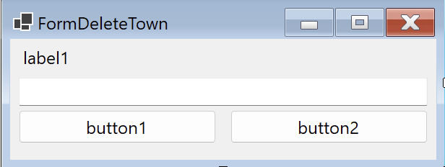
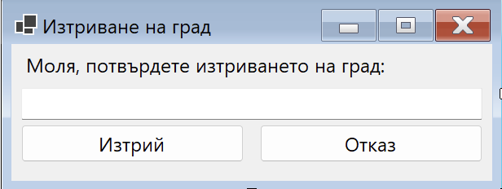
Модална форма за изтриване на град (1)
Добавяме контроли за изтриване на съществуващ ред
Променяме заглавията и имената

Slide 40
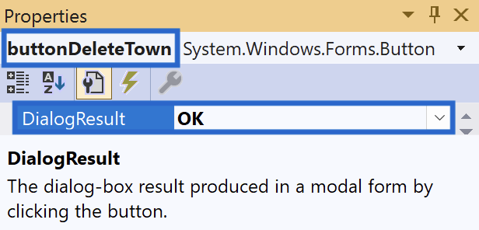
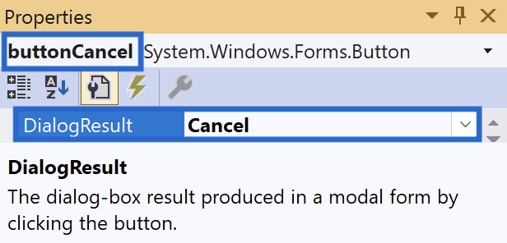
Модална форма за изтриване на град (2)
Задаваме подходящ Dialog Result на бутоните
В конструктора на формата задаваме името на избрания град
public FormDeleteTown(string townName)
{
InitializeComponent();
this.textBoxTownName.Text = townName;
}

Slide 41
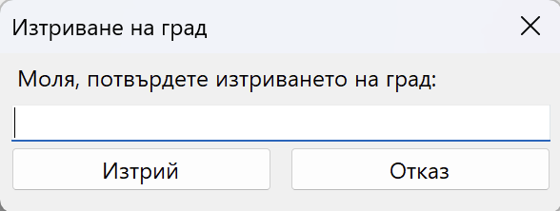
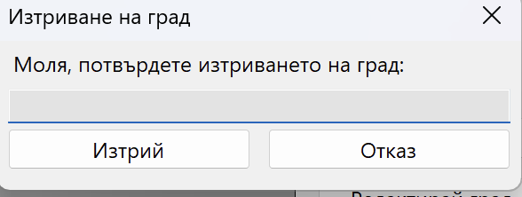
Допълнителни настройки на формата
Задаваме следните свойства на формата:
StartPosition - CenterParent
FormBorderStyle - FixedDialog
MaximizeBox - False
MinimizeBox - False
Задаваме следните свойства на текстовото поле:
ReadOnly - True
BackColor - ControlLight

Slide 42
Извикване на форма за изтриване на град
Извикваме формата за изтриване на град и при [OK] изтриваме града от БД:
private void buttonDeleteTown_Click(object sender, EventArgs e)
{
var selectedTown = (Town)townBindingSource.Current;
if (selectedTown == null) // Няма избран град -> изход
return;
var townName = selectedTown.Name;
var formDeleteTown = new FormDeleteTown(townName);
if (formDeleteTown.ShowDialog() == DialogResult.OK)
{
DeleteTown(selectedTown);
ReloadTowns();
}
}

Slide 43
Изтриване на съществуващ град от БД
private void DeleteTown(Town town)
{
using (var dbContext = new TownsDbContext())
{
dbContext.Towns.Remove(town);
dbContext.SaveChanges();
}
}

Slide 44
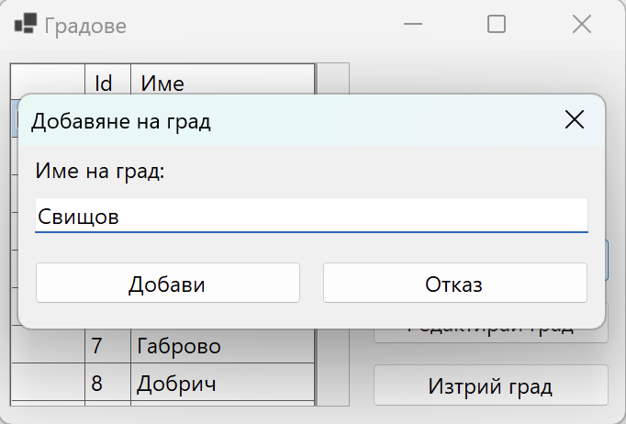
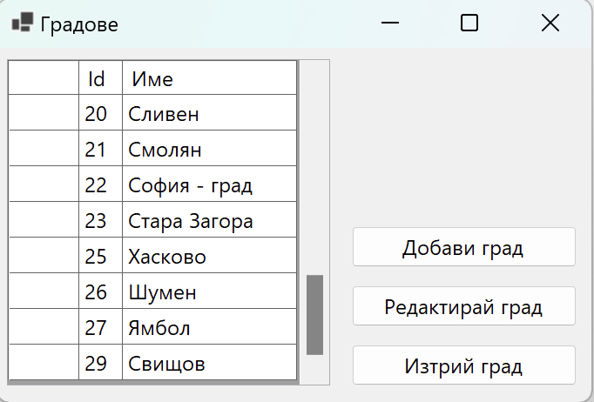
Приложението TownsApp в действие (1)
Стартираме приложението с [Ctrl + F5]
Добавяме нов град

Slide 45
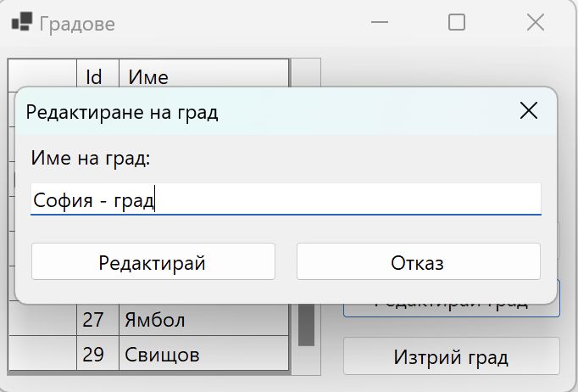
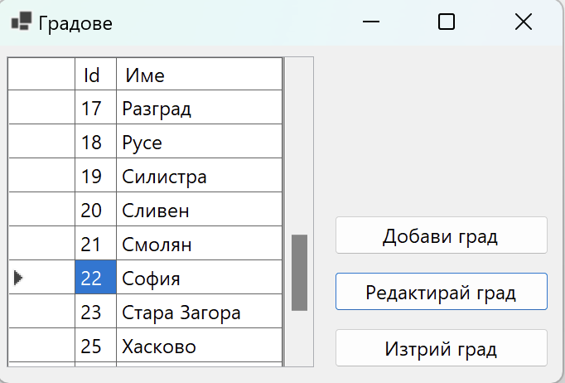
Приложението TownsApp в действие (2)
Редактираме съществуващ град

Slide 46
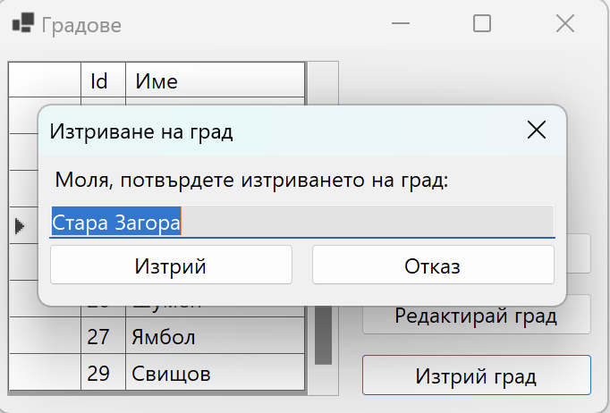
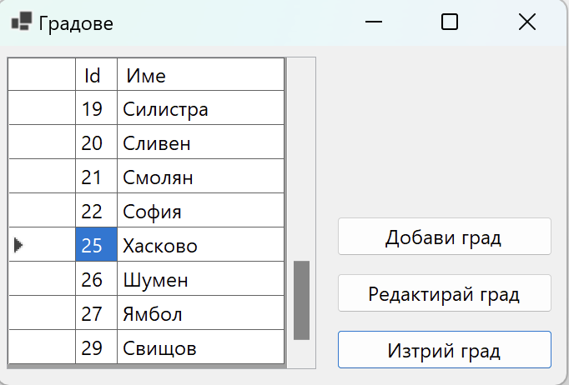
Приложението TownsApp в действие (3)
Изтриваме съществуващ град

Slide 47
Обобщение
CRUD операции ​с Entity Framework Core
EF Core позволява манипулации на данни от БД
Добавяне, редактиране и изтриване на данни
Модални форми в Windows Forms
Основен компонент при създаването на WinForms приложения
Позволяват достъп единствено след определено действие и затварянето им
Notes:
47

Slide 48
Въпроси?
Проект "Отворено учебно съдържание по програмиране и ИТ", СофтУни Фондация (лиценз CC-BY-NC-SA)
Notes:
48

Slide 49


Лиценз
Този курс (презентации, примери, демонстрационен код, упражнения, домашни, видео и други активи) представлява свободно учебно съдържание и се разпространява под свободен лиценз CC-BY-NC-SA
Проект "Отворено учебно съдържание по програмиране и ИТ" към Фондация "Софтуерен университет":
https://github.com/BG-IT-Edu
Notes:
49

